Slide 1
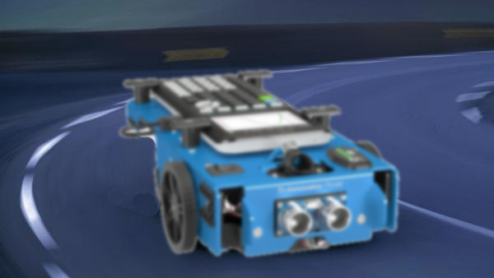

Slide 2
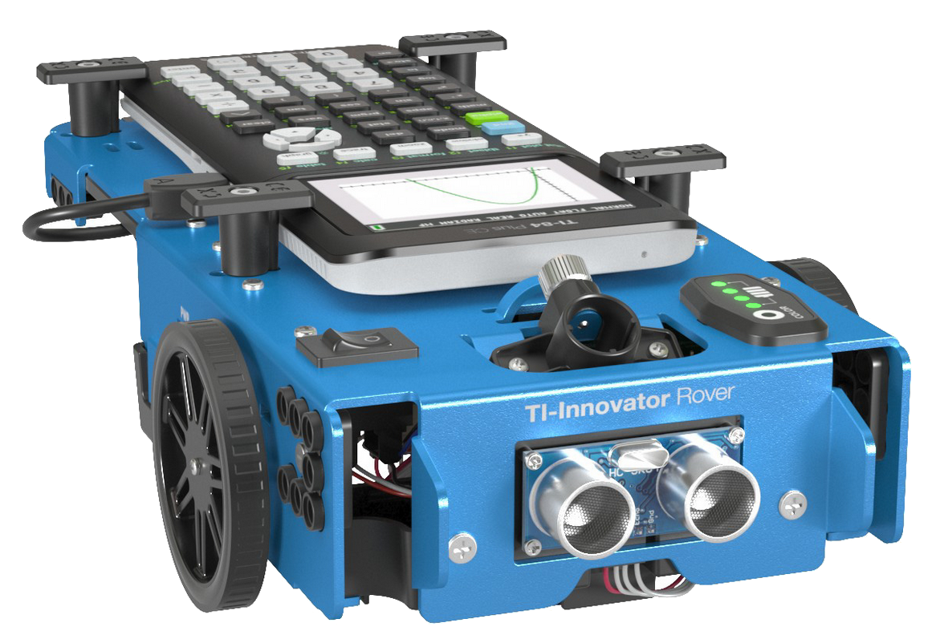
Le Rover

Slide 3
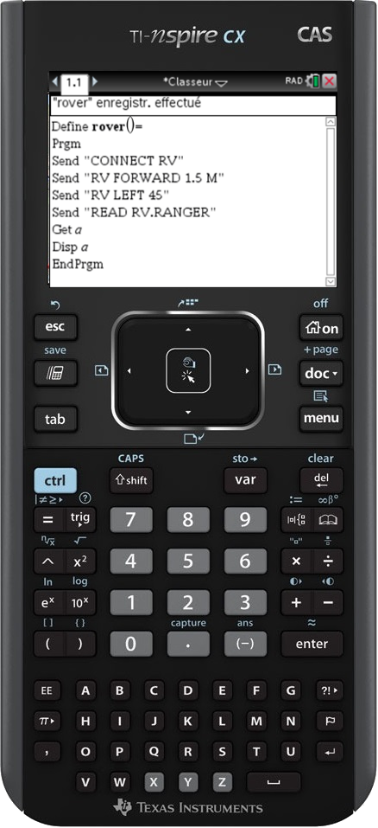
Le Rover

Slide 4
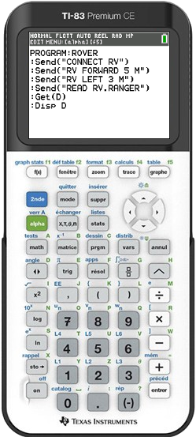
Le Rover

Slide 5
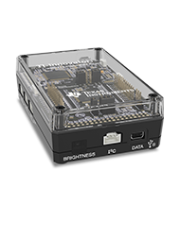
Le Rover
+

Slide 6
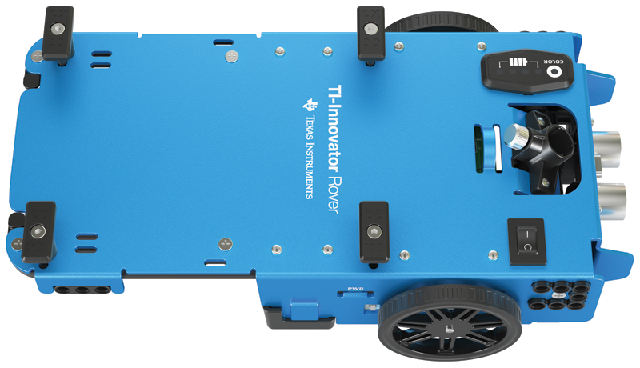
Le Rover
+
+

Slide 7
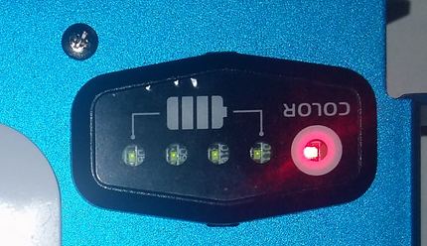
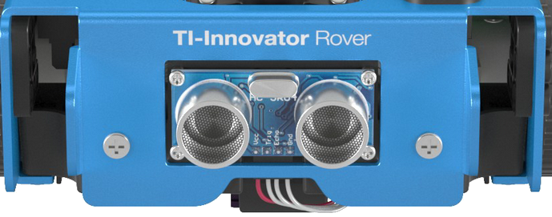
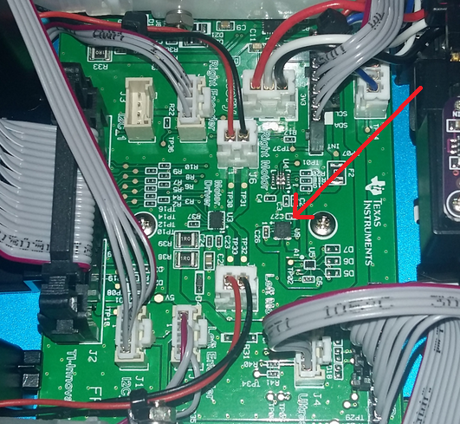
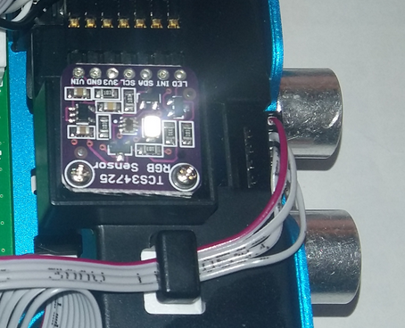
Le Rover
RGB LED
Capteur de distance
Gyroscope
Capteur de couleur
Emplacement à feutre

Slide 8
Rover : les commandes
Elles sont accessibles à travers l’éditeur de programme
en ayant fait la MAJ 5.3 avec la TI83

Slide 9
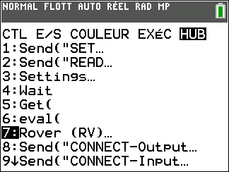
Rover : les commandes
Elles sont accessibles à travers l’éditeur de programme
en ayant fait la MAJ 5.3 avec la TI83

Slide 10
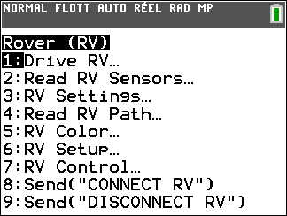
Rover : les commandes
Elles sont accessibles à travers l’éditeur de programme
en ayant fait la MAJ 5.3 avec la TI83

Slide 11
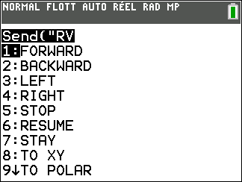
Rover : les commandes
Elles sont accessibles à travers l’éditeur de programme
en ayant fait la MAJ 5.3 avec la TI83

Slide 12
Le Rover

Slide 13
Le Rover

Slide 14
Le Rover

Slide 15
Le Rover

Slide 16
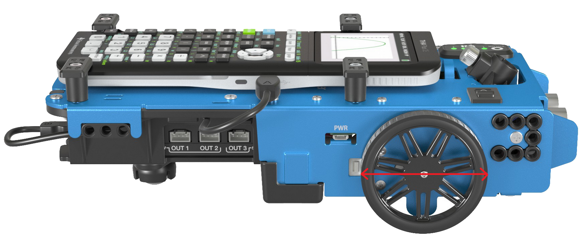
Le Rover
6 cm

Slide 17
Le Rover
$$⇔$$

Slide 18
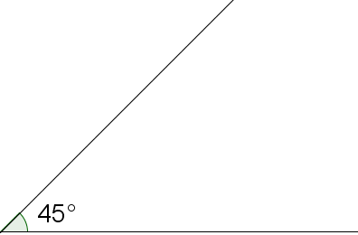
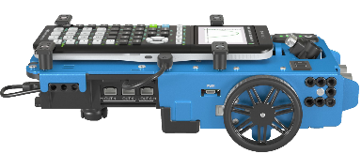
Le Rover
Le tournant

Slide 19
Le Rover
Le tournant

Slide 20
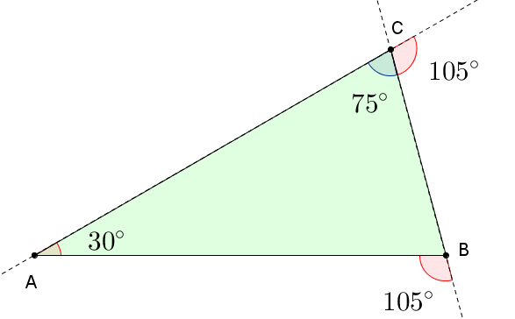
Le Rover
Dessiner un triangle
20 cm
10,36 cm
20 cm

Slide 21
Le Rover
Dessiner un triangle
20 cm
10,36 cm
20 cm

Slide 22
Le Rover
Dessiner un triangle
20 cm
10,36 cm
20 cm

Slide 23
Le Rover
Dessiner un triangle
20 cm
10,36 cm
20 cm

Slide 24
Le Rover
Dessiner un triangle
20 cm
10,36 cm
20 cm

Slide 25
Le Rover
Dessiner un triangle
20 cm
10,36 cm
20 cm

Slide 26
Le Rover
Dessiner un triangle
20 cm
10,36 cm
20 cm

Slide 27
Le Rover
Contrôler la vitesse du rover
Il est possible de modifier la vitesse du Rover !
Par défaut sa vitesse est de 0,2 $m.s^{−1}$.
Elle doit par contre appartenir à l’intervalle [0,14 ; 0,23] (en $m.s^{−1}$)
Pour faire avancer le Rover de 2 mètres à la vitesse de 0,23 $m.s^{−1}$ on écrit :

Slide 28
Le Rover
Contrôler la vitesse du rover
On peut aussi utiliser comme vitesse le nombre de tour de roue par seconde.
Il doit appartenir à l’intervalle [0,75 ; 1,22] (tour de roue par seconde)

Slide 29
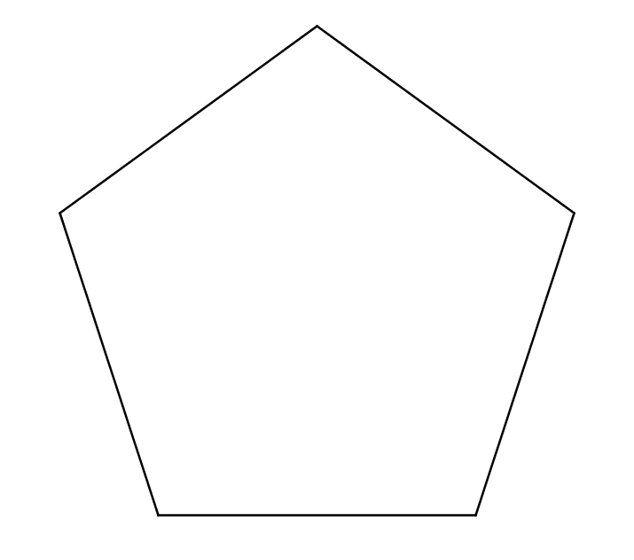
Le Rover
Le Pentagone

Slide 30
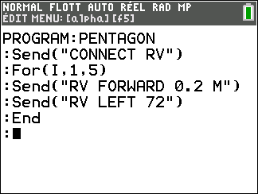
Le Rover
Le Pentagone

Slide 31
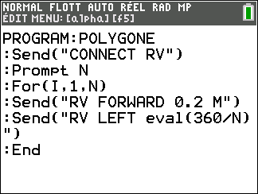
Le Rover
Généralisation : le polygone
N=9

Slide 32
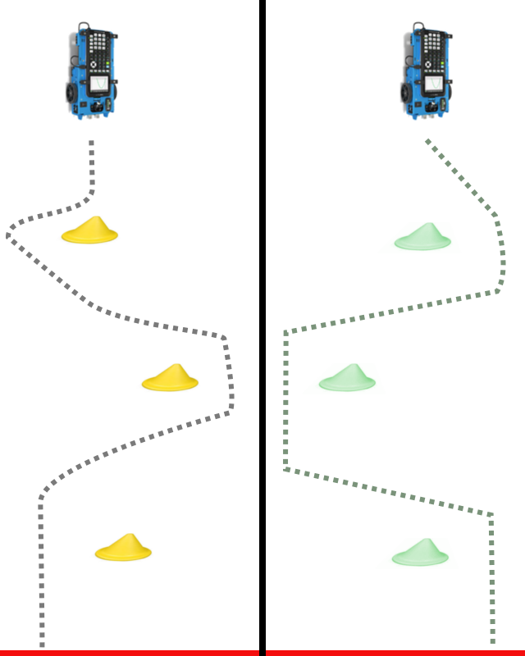
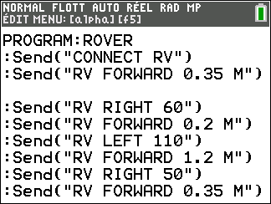
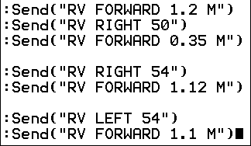
Rover Race

Slide 33
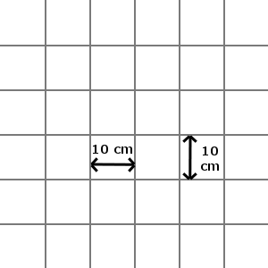
Le Rover
La grille et les coordonnées

Slide 34
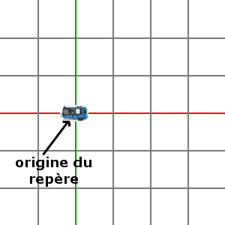
Le Rover
La grille et les coordonnées

Slide 35
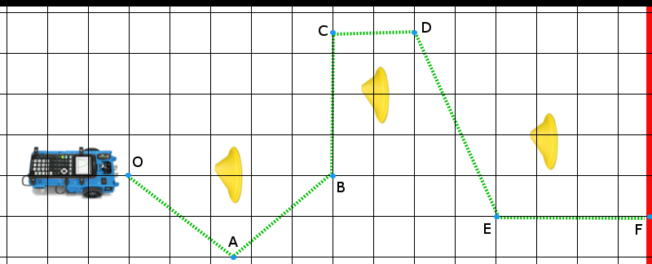
Le Rover
La grille et les coordonnées
A(2,5 ; -2) B(5 ; 0) C(5 ; 3,5)
D(7 ; 3,5) E(9 ; -1) F(13 ; -1)

Slide 36
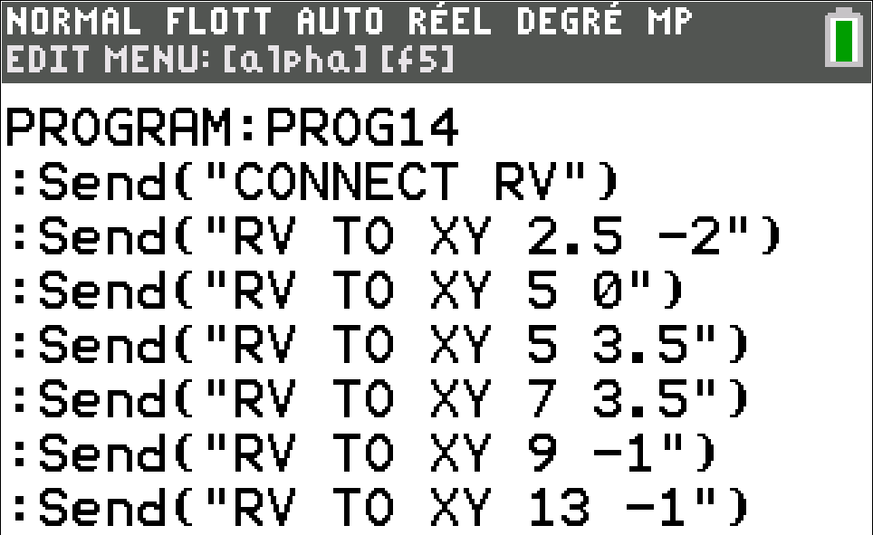
Le Rover
La grille et les coordonnées
A(2,5 ; -2) B(5 ; 0) C(5 ; 3,5)
D(7 ; 3,5) E(9 ; -1) F(13 ; -1)

Slide 37
Le Rover
Analyse de la trajectoire
On peut obtenir une liste de certaines variables
À chaque fin de commande :
Les abscisses (grille)
Les ordonnées (grille)
Le temps de parcours
La position angulaire
La distance
Le nombre de tours des roues
Les commandes envoyées

Slide 38
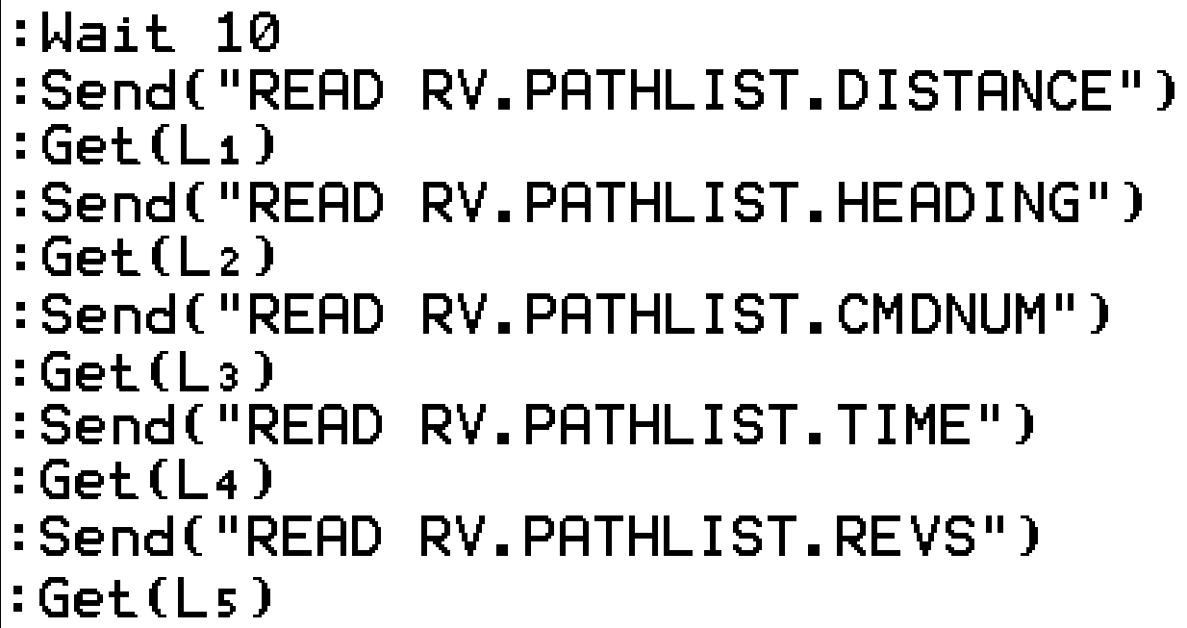
Le Rover
Analyse de la trajectoire
On peut obtenir une liste de certaines variables
À chaque fin de commande :
Les abscisses (grille)
Les ordonnées (grille)
Le temps de parcours
La position angulaire
La distance
Le nombre de tours des roues
Les commandes envoyées

Slide 39
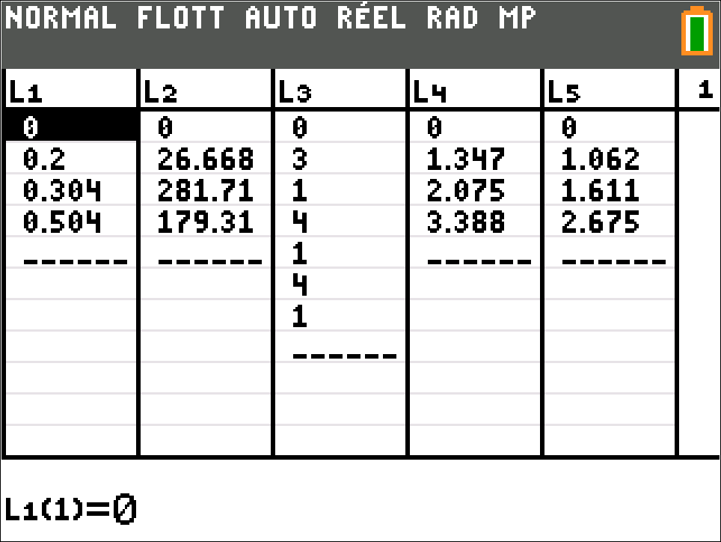
Le Rover
Analyse de la trajectoire

Slide 40
Le Rover
Le capteur de distance

Slide 41
Le Rover
Place aux artistes

Slide 42
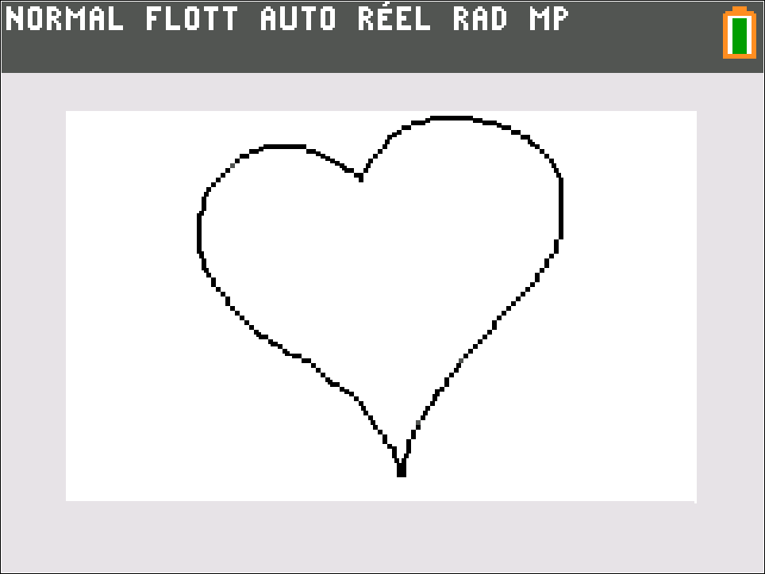
Le Rover
Place aux artistes

Slide 43
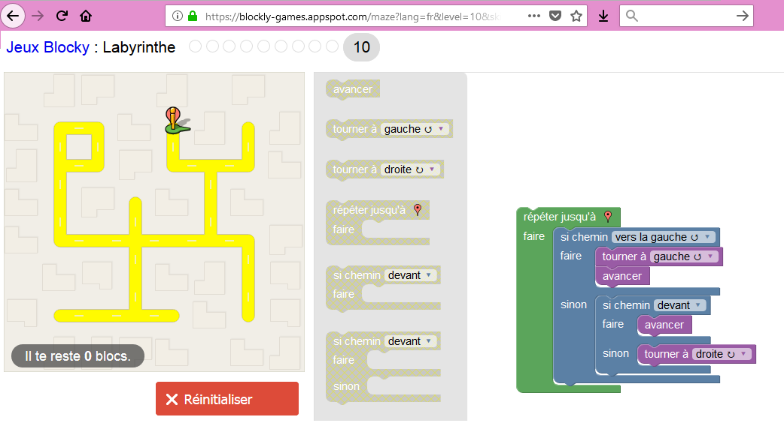
Le Rover
Place aux artistes

Slide 44
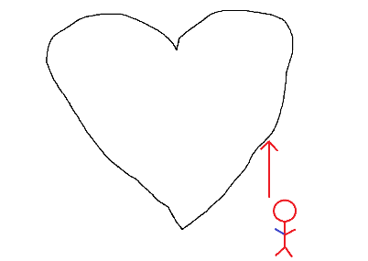
Le Rover
Place aux artistes

Slide 45
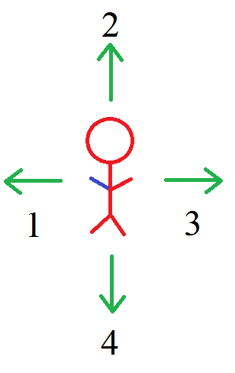
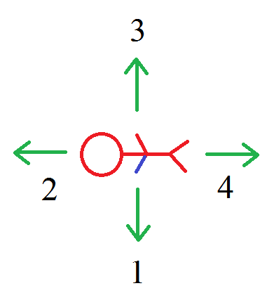
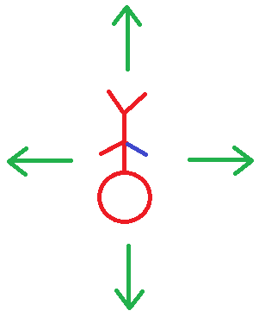
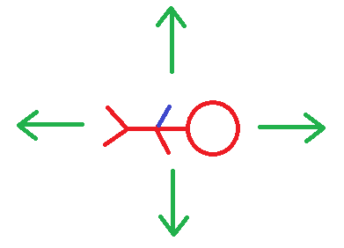
Le Rover
Place aux artistes

Slide 46
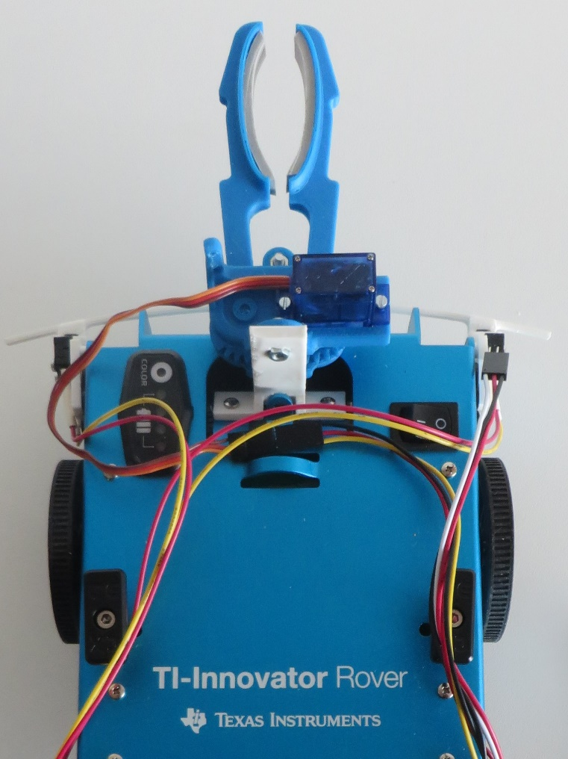
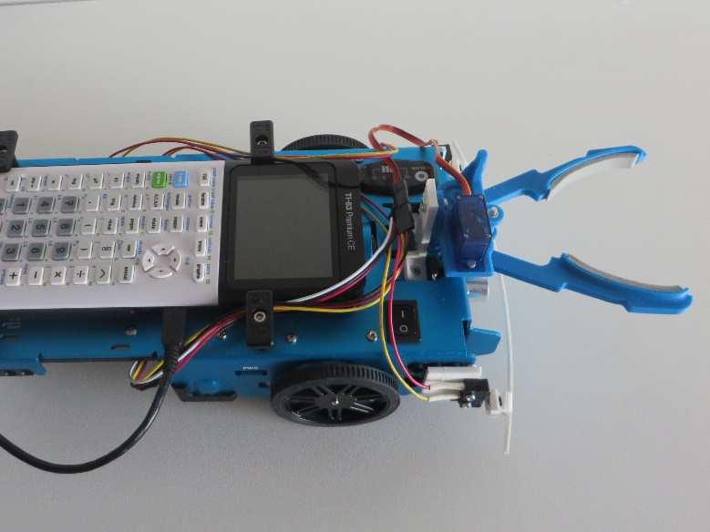
Le Rover
Ajout d’une pince

Slide 47
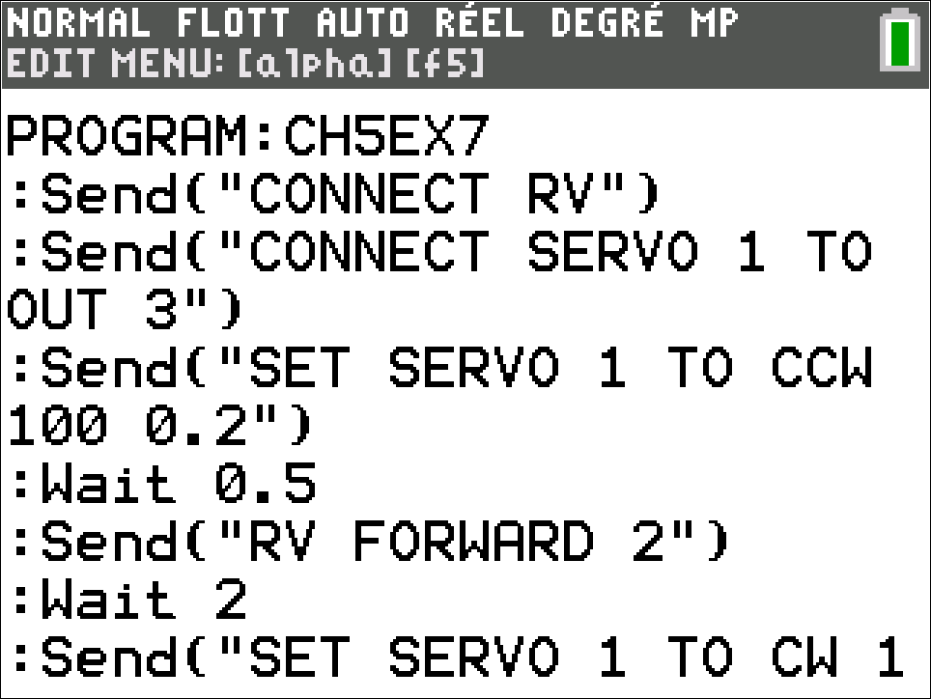
Le Rover
Ajout d’une pince

Slide 48
Le Rover

